Slide 1


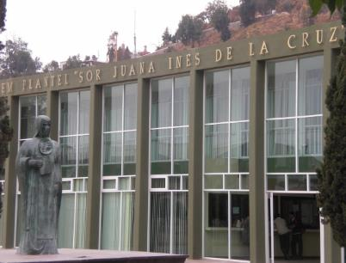



Sistema
Para Evaluar la Calidad de Medios Educativos
Título del material
solo visión
“El Ciudadano y el Mundo Normativo”
Autor
M. en D. Noé Jacobo Faz Govea
Espacio Académico
“Plantel Sor Juana Inés de la Cruz”
Plan de Estudios
“Bachillerato Universitario”
Nombre de la Asignatura o Unidad de Aprendizaje
”Formación Ciudadana”
“2015 B”

Slide 2
Módulo iI
Quinto Semestre
2015 B
Módulo II
Formación Ciudadana
El Ciudadano y el Mundo Normativo
Formación Ciudadana
M. En D. Noé Jacobo Faz
FORMACIÓN CIUDADANA
MÓDULO II

Slide 3
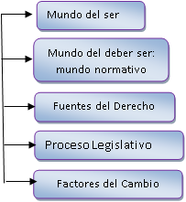
Formación Ciudadana
M O D U L O D O S
Módulo II
C O N T E N I D O S
MÓDULO II
El Ciudadano y el Mundo Normativo
Formación Ciudadana

Slide 4
Módulo 2
El Ciudadano y el Mundo Normativo
COMPETENCIAS
Competencia de la dimensión
Competencia disciplinar básica
Propósito formativo del módulo por competencias
COMPETENCIAS GENÉRICAS | ATRIBUTOS
9. Participa con una conciencia cívica y ética en la vida de su comunidad, región, México y el mundo. | Conoce sus derechos y obligaciones como mexicano y miembro de distintas comunidades e instituciones, y reconoce el valor de la participación como herramienta para ejercerlos
Módulo II
Competencia de la dimensión Valora, promueve y privilegia el diálogo en la solución de conflictos, en el logro del equilibrio entre el bienestar individual y el colectivo y en la defensa de los derechos humanos.
Competencia disciplinar básica CDB7 Evalúa las funciones de las leyes y su transformación en el tiempo y la manera en que impactan en su vida.
Formación Ciudadana
Propósito formativo del módulo por competencias Conoce y valora la importancia de vivir en un mundo normativo con sus derechos y obligaciones como mexicano y miembro de distintas comunidades e instituciones, y reconoce el valor de la participación ciudadana como herramienta para ejercerlos.

Slide 5


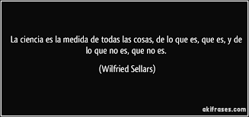
Módulo II
M U N D O D E L S E R
Formación Ciudadana
“ SI A ES B ES ”

Slide 6
Módulo II
TEMA:
1.- Mundo del ser
Derecho Natural:
Concepto
DOMINIOS DE LAS COMPETENCIAS
Conceptuales | Procedimentales | Actitudinales
Concepto de Derecho Natural | Identifica ejemplos del derecho natural en situaciones de la vida cotidiana. | Valora la importancia del Derecho Natural.
Formación Ciudadana

Slide 7
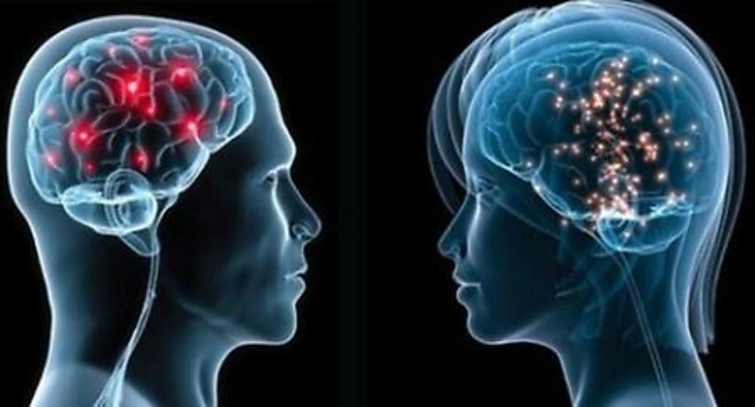
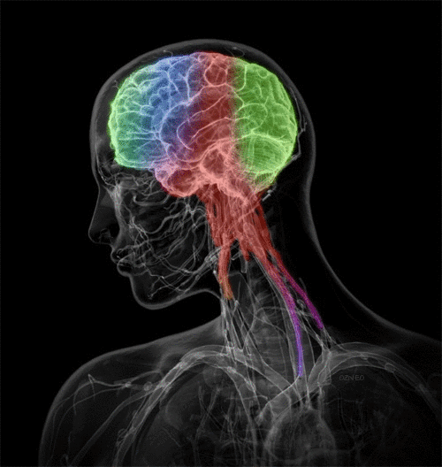




MUNDO DEL SER
Módulo II
*Realidad objetiva
*Leyes de la naturaleza
*Leyes descriptivas
*Es estudiada por la ontología
*No contienen prescripciones sobre cómo debe ser la conducta humana
Formación Ciudadana

Slide 8
Módulo II
DERECHO NATURAL
Formación Ciudadana

Slide 9
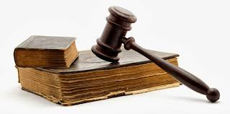
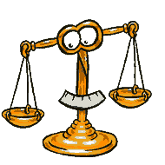
¿EN QUE CONSISTE EL DERECHO NATURAL?
Módulo II
Se encuentra formado por normas que rigen a todos los hombres por su simple calidad de ser humano, por su pertenencia a la raza humana.
Los partidarios del derecho natural, pueden ser religiosos, sosteniendo que estas normas provienen de Dios, o laicos, que las hacen proceder de la propia naturaleza humana.
Formación Ciudadana

Slide 10


DERECHO NATURAL
Módulo II
Es un Conjunto de normas que los seres humanos establecemos a partir de nuestra propia conciencia y que son los que se determinan como justicia en un momento histórico determinado.
Formación Ciudadana

Slide 11


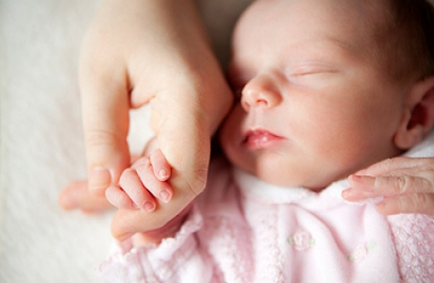
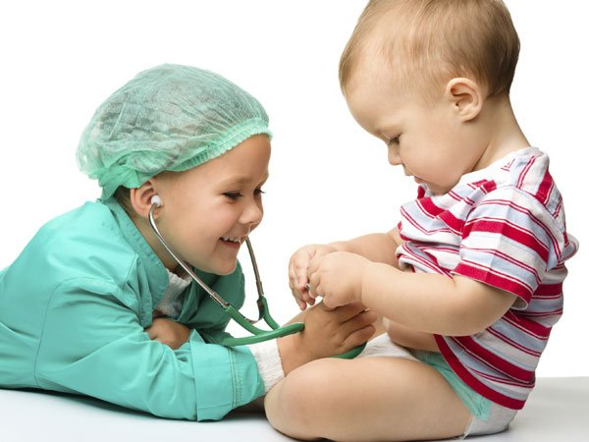
EJEMPLOS
DERECHO NATURAL
Módulo II
Se caracteriza como un conjunto de principios y normas ideales de orden superior.
Ejemplos:
El derecho a la libertad
Derecho al pensamiento.
El derecho a la vida
Derecho a la privacidad
Derecho a la salud
Formación Ciudadana

Slide 12
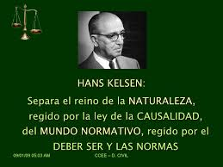

Módulo II
MUNDO DEL DEBER SER
“ SI A ES DEBE SER B “
Formación Ciudadana

Slide 13
TEMA:
2.-Mundo del deber ser: mundo normativo
Módulo II
Clases de normas.
Características de la norma jurídica y la moral.
La ley y sus característica
Clasificación del Derecho
DOMINIOS DE LAS COMPETENCIAS
Conceptuales | Procedimentales | Actitudinales
Concepto de norma , clases de normas, características de la norma jurídica clasificación del derecho | Analiza y debate sobre los diferentes tipos de normas en diferentes contextos. | Reflexiona críticamente acerca de la importancia que tienen las normas en su vida cotidiana
Formación Ciudadana

Slide 14

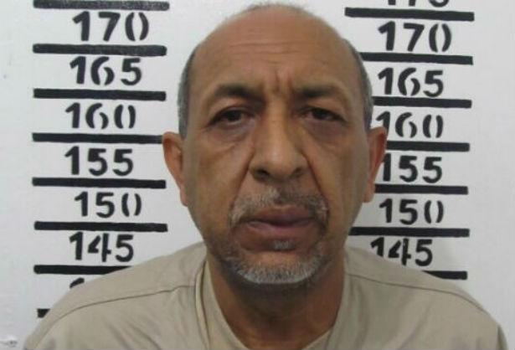
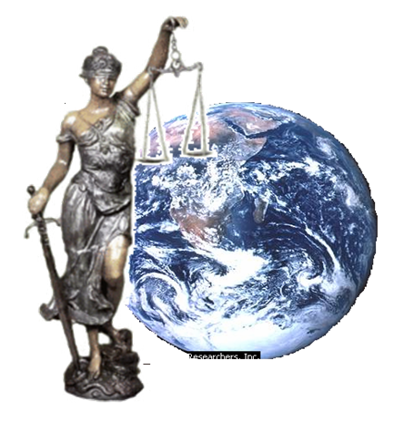
NORMA JURÍDICA
Módulo II
Formación Ciudadana

Slide 15
LOS SISTEMAS NORMATIVOS Y
SUS CARACTERÍSTICAS
Módulo II
 | UNILATERALIDAD BILATERALIDAD | INTERIORIDAD EXTERIORIDAD | AUTONOMÍA HETERONOMÍA | COERCIBILIDAD INCOERCIBILIDAD
DERECHO | Bilateralidad | Exterioridad | Heteronomía | Coercible
MORAL | Unilateral | Exterioridad | Autonomía | Incoercible
RELIGION | Unilateral | Exterioridad | Heteronomía | Incoercible
USOS SOCIALES | Bilateral | Exterioridad | Heteronomía | Incoercible
Formación Ciudadana

Slide 16

NORMA JURÍDICA
Módulo II
Regla de conducta dictada por un poder legítimo para regular la conducta humana. La norma prescribe, prohíbe, autoriza o permite determinada conducta individual o social.
Formación Ciudadana

Slide 17
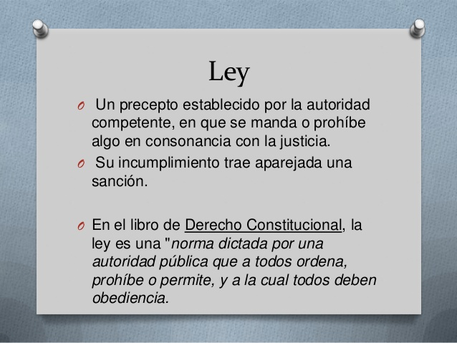
LA LEY JURÍDICA
Módulo II
Formación Ciudadana

Slide 18



FUNDAMENTACIÓN DE LA LEY
Módulo II
La ley es el fundamento de toda sociedad humana. Sin ella el orden es imposible y sin orden no existe un marco dentro del cual todas las otras actividades, espirituales, culturales, tecnológicas e intelectuales, las cuales dependen de la asociación humana, puedan ser desarrolladas.
Formación Ciudadana

Slide 19
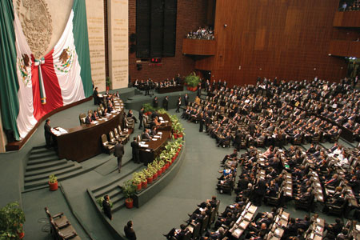
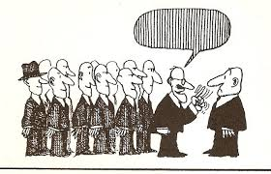
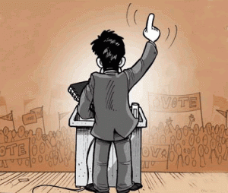
LEY JURÍDICA
Módulo II
Es la norma impuesta a una comunidad humana por su autoridad suprema, para ordenar de manera estable la actividad libre de los hombres en vista del bien común. Las leyes y en especial la Constitución están o han de estar al servicio del bien común, para todos sin excepción.
Formación Ciudadana

Slide 20



CARACTERÍSTICAS DE LA LEY
Módulo II
GENERALIDAD.- Las leyes son generales en cuanto a que su elaboración y aplicación esta dirigida a toda las personas, en México no existen leyes particulares y la propia la ley establece que su desconocimiento no faculta para su incumplimiento.
OBLIGATORIEDAD.- Las leyes son obligatorias, esto se desprende del Derecho como Sistema Normatrivo en tanto que la característica que hace identificable a éste es la coercibilidad.
PERMANENCIA.- Una vez que aparece solo puede ser abrogada (eliminada por otra en su lugar) o derogada (modificada).
Formación Ciudadana

Slide 21
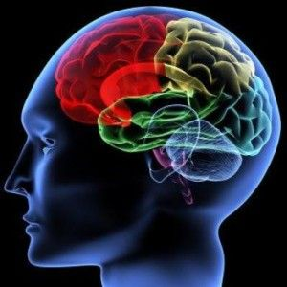
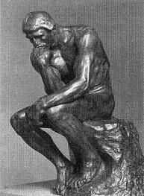
CARACTERÍSTICAS DE LA LEY
Módulo II
LEGITIMIDAD.- Una ley es legitima cuando surge de un órgano autorizado para crear esta ley.- En México el Congreso de la Unión.
ABSTRACCIÓN- Esta característica nos muestra a la ley en el contexto donde vivimos. Si bien su característica es la abstracción lo importante es que se concretiza en el momento en que el sujeto se coloca en lo que la ley dispone.
Formación Ciudadana

Slide 22
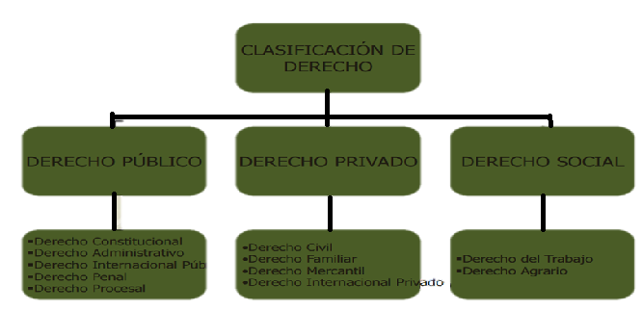
Módulo II
Formación Ciudadana

Slide 23
Módulo II
FUENTES DEL DERECHO
Formación Ciudadana

Slide 24
Módulo II
TEMA:
3-Fuentes del Derecho.
Concepto.
Tipos
DOMINIOS DE LAS COMPETENCIAS
.
Conceptuales | Procedimentales | Actitudinales
Concepto de norma , clases de normas, características de la norma jurídica clasificación del derecho | Analiza y debate sobre los diferentes tipos de normas en diferentes contextos. | Reflexiona críticamente acerca de la importancia que tienen las normas en su vida cotidiana
Formación Ciudadana

Slide 25


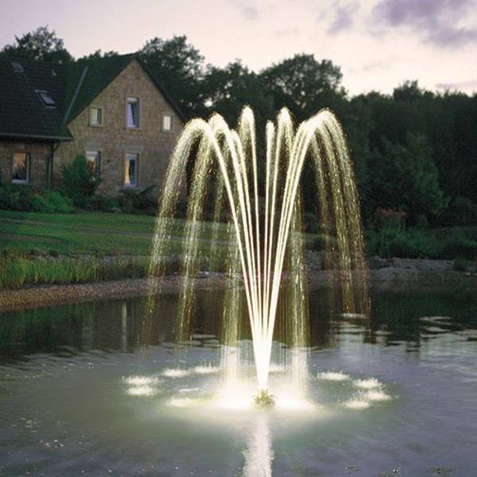
FUENTES DEL DERECHO
Módulo II
Fuentes Reales
Fenómenos Sociales,
Políticos, culturales,
Económicos
Fuentes Formales
La ley
La Costumbre
La Jurisprudencia
La Doctrina
Los Principios Generales del
Derecho
Fuentes Históricas
Documentos,
Leyes,
Normas,
Principios,
Formación Ciudadana

Slide 26




Fuentes Históricas
Módulo II
Formación Ciudadana

Slide 27
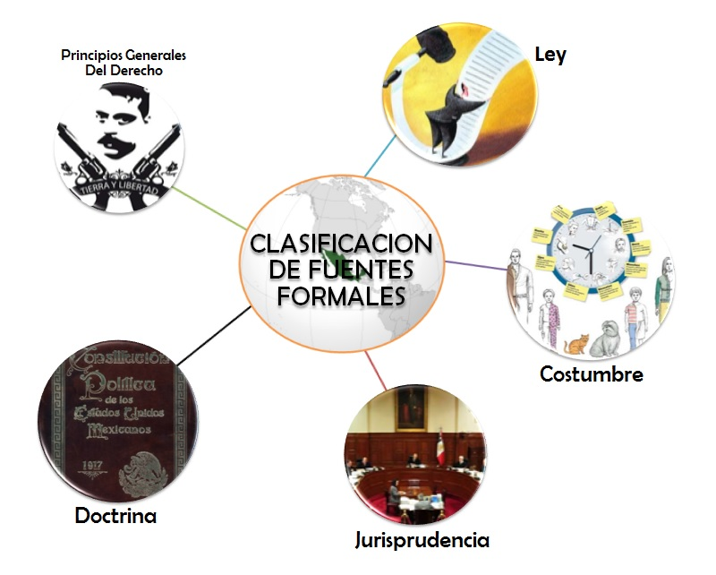
Fuentes Formales
Módulo II
Formación Ciudadana

Slide 28

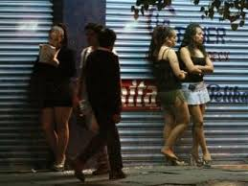
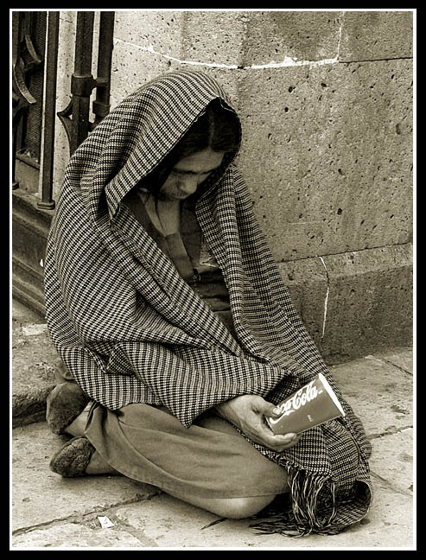
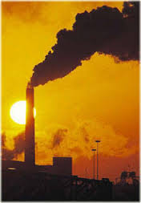
Fuentes Reales
Módulo II
Son todos aquellos fenómenos sociales , políticos, culturales, científicos, tecnológicos, que produce la necesidad de crear o modificar una norma jurídica, las guerras, las epidemias, el triunfo de un partido de ideología distinta al que gobierna, internet, conquista del espacio exterio.
Formación Ciudadana

Slide 29
Módulo II
PROCESO LEGISLATIVO
Formación Ciudadana

Slide 30

PROYECTO DE LEY
Módulo II
PROCESO LEGISLATIVO
Formación Ciudadana

Slide 31
TEMA:
4.-Proceso Legislativo
Concepto
Fases del proceso legislativo:
Módulo II
Iniciativa,
Discusión,
Aprobación,
Sanción.,
Publicación,
Vigencia
DOMINIOS DE LAS COMPETENCIAS
Formación Ciudadana
Conceptuales | Procedimentales | Actitudinales
Concepto de Proceso Legislativo Fases del Proceso Legislativo Iniciativa, Discusión Aprobación, Sanción, Publicación, Vigencia | Ejemplifica las fases del proceso legislativo. | Pondera la repercusión del proceso legislativo en su vida y valora la responsabilidad ante la posibilidad de ser un sujeto que intervenga en la elaboración de una ley.

Slide 32

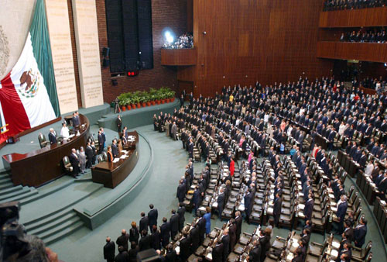
¿QUIÉN CREA LAS LEYES?
Módulo II
Las leyes son creadas por el Congreso de la Unión.
Conformado por la cámara de diputados (500 diputados) y la cámara de senadores (128 senadores).
Formación Ciudadana

Slide 33

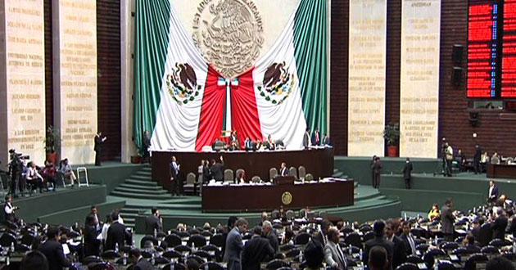

PROCESO LEGISLATIVO
Módulo II
CONCEPTO
Es el proceso establecido en la Constitución para la creación de las leyes o normas jurídicas.
Los actores principales en la creación de la ley, es primer término son el pueblo, quien ejerce su soberanía a través de sus representantes
Formación Ciudadana

Slide 34
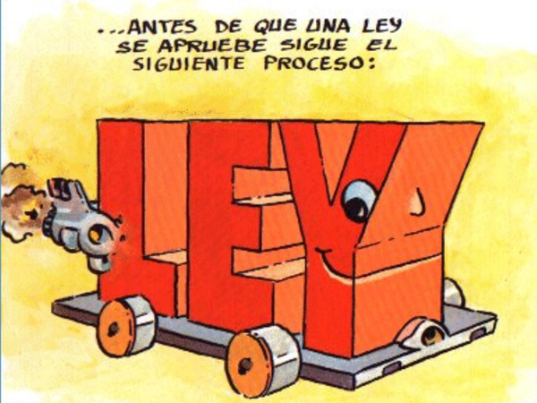
La legislación o ley es el proceso mediante el cual los órganos del Estado, (el Congreso de la Unión, que se conforma por la Cámara de Diputados y Cámara de Senadores), crean las normas jurídicas generales, abstractas y obligatorias que integrarán la ley.
Módulo II
INICIACIÓN DE LA VIGENCIA
PUBLICACIÓN
SANCIÓN
APROBACIÓN
Formación Ciudadana
DISCUSIÓN
PROCESO LEGISLATIVO
INIICIATIVA

Slide 35
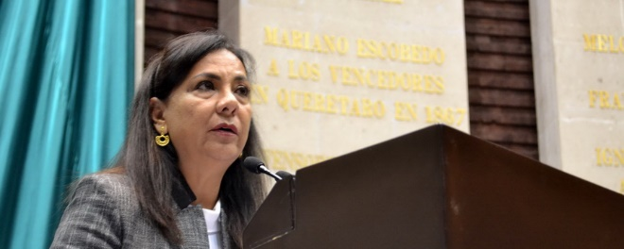
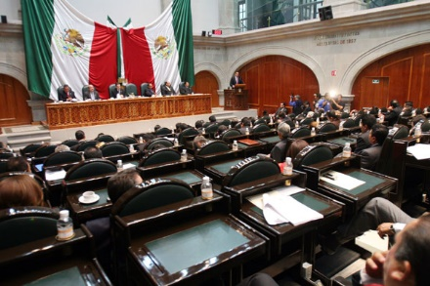
INICIATIVA:
Módulo II
Iniciativa. Primer acto mediante el cual determinados órganos del Estado presentan al Congreso un nuevo proyecto de ley.
Corresponde a:
I. Al presidente de la República.
II. A los Diputados y Senadores al Congreso de la Unión.
III. A las Legislaturas de los Estados.
Formación Ciudadana

Slide 36
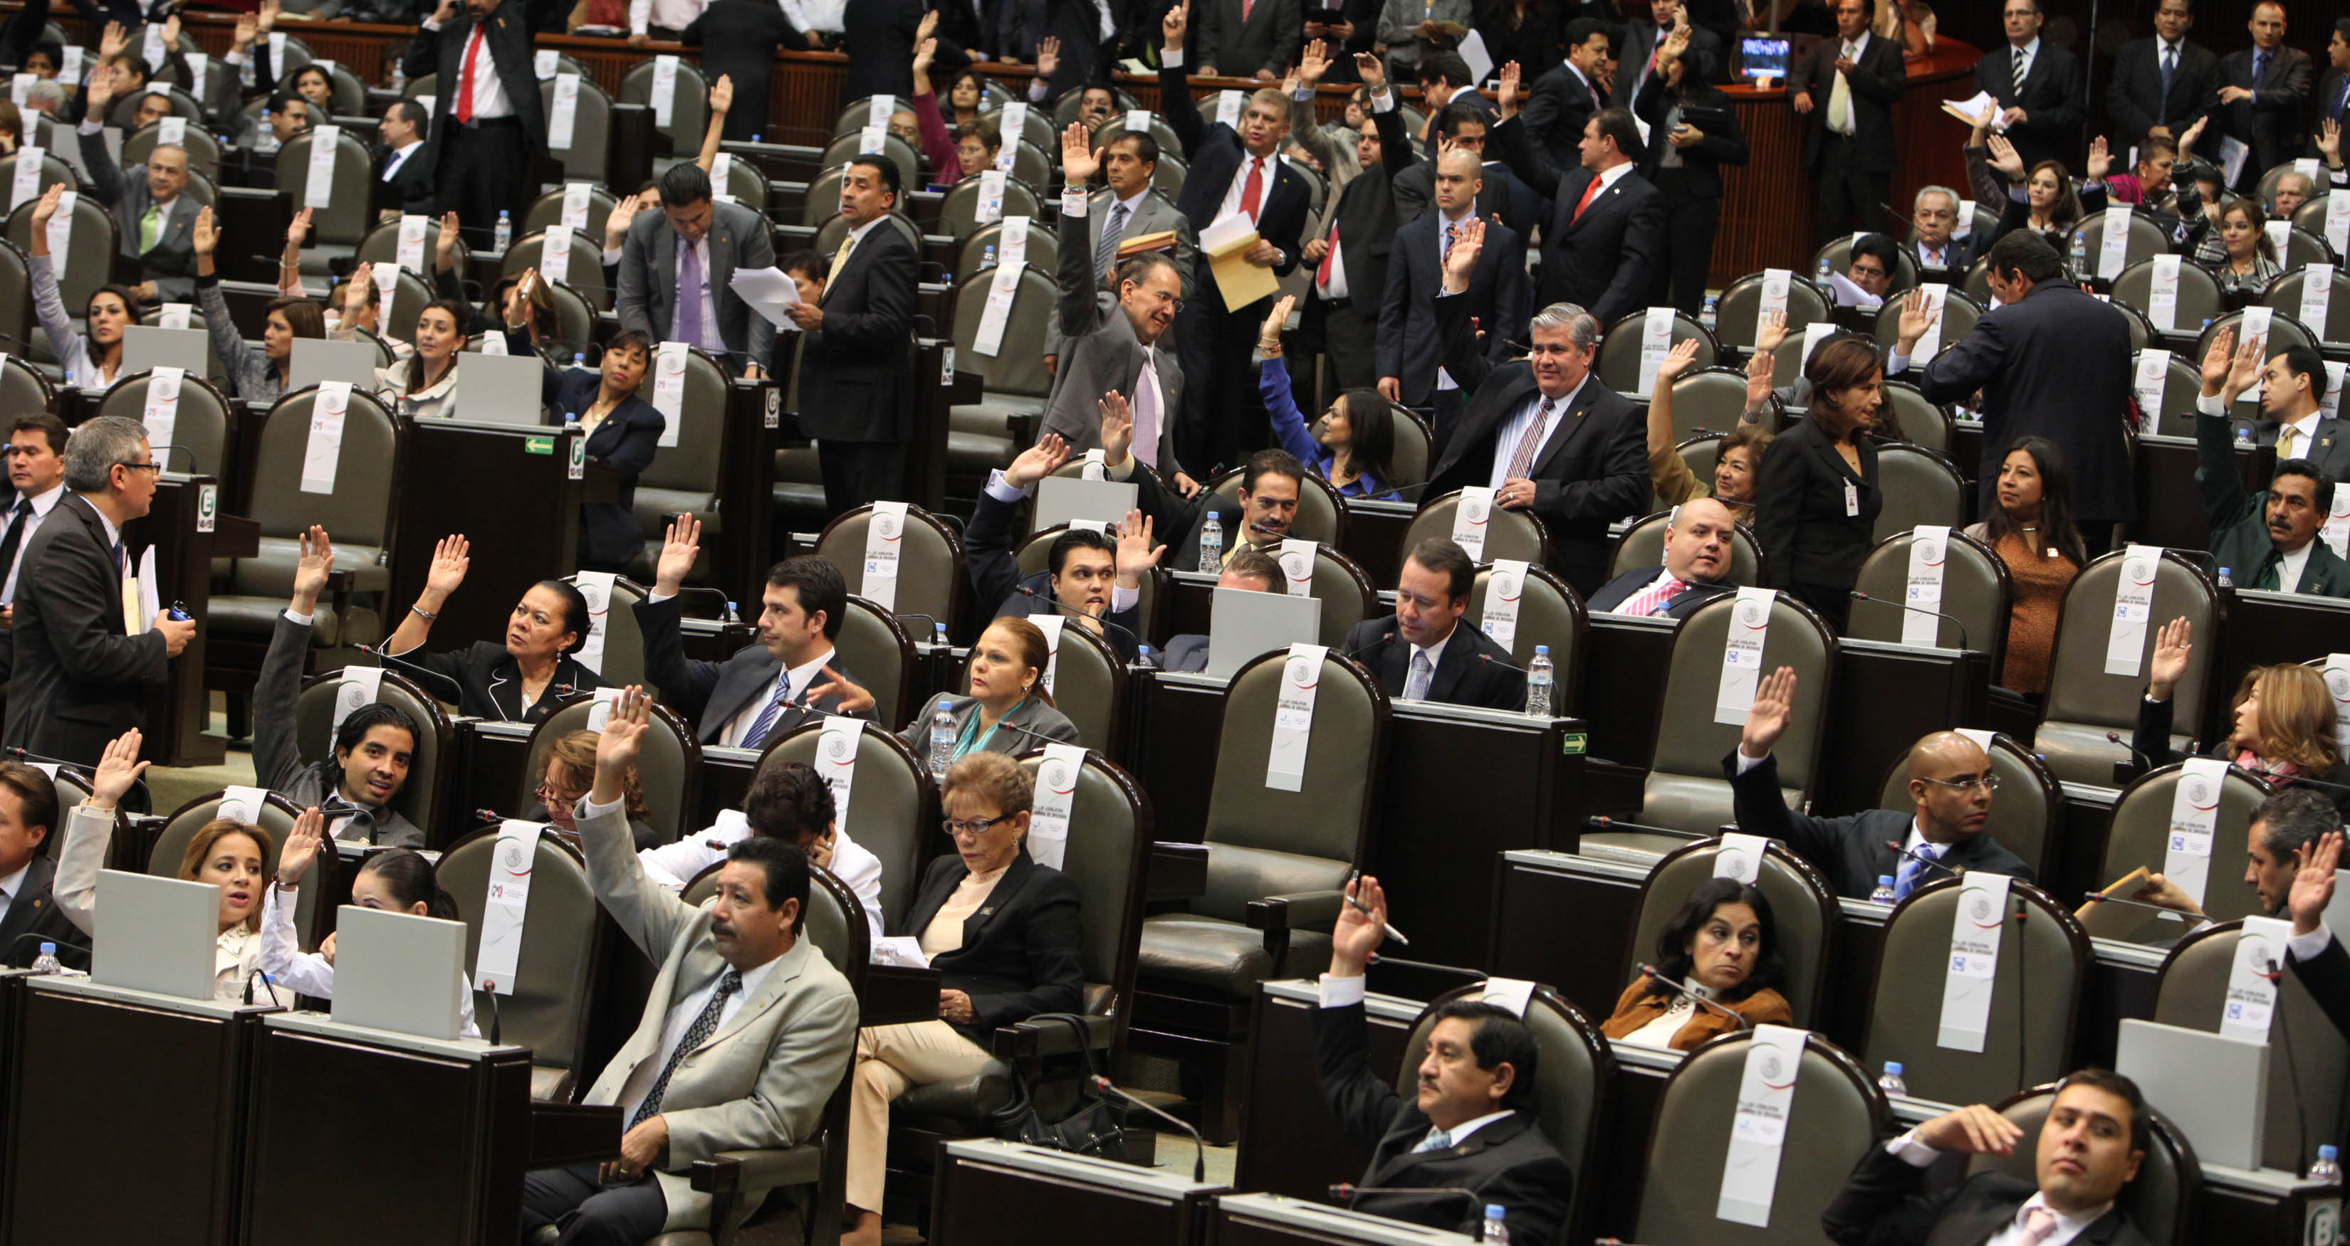
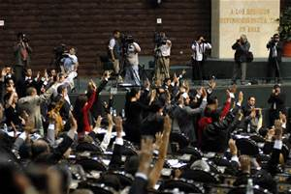
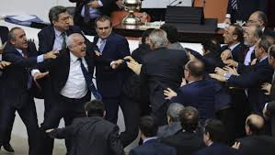
DISCUSIÓN:
Módulo II
Es el acto por el cual las Cámaras deliberan acerca de las iniciativas, a fin de determinar si deben o no ser aprobadas, formulando los puntos de vista que consideran pertinentes para el perfeccionamiento del proyecto.
Una vez que la iniciativa de ley ha sido estudiada, discutida y revisada por la Cámara de Origen, si se considera que es prudente, se procede al siguiente paso del proceso legislativo.
Formación Ciudadana

Slide 37
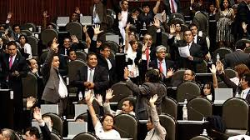
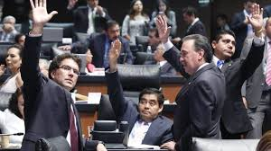
APROBACIÓN:
Módulo II
Aquí los integrantes de la Cámara de Origen dan su autorización a la iniciativa para que ésta se convierta en ley, una vez aprobada la iniciativa,
La aprobación pude ser total o parcial, la primera de ellas se da cuando aceptan que la iniciativa, una vez discutida y analizada.
Formación Ciudadana

Slide 38
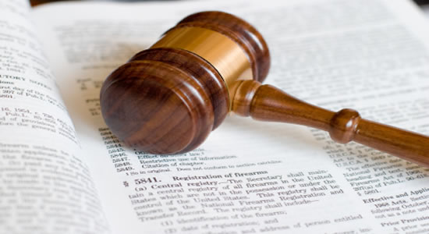
SANCIÓN:
Módulo II
Sanción, una vez que la iniciativa de ley ha sido aprobada por las dos Cámaras, se debe enviar el Ejecutivo para que éste ordene su publicación, y es el acto por el cual el Presidente de la República manifiesta, mediante su firma, la aprobación del proyecto de ley que le envían las Cámaras, a este hecho se le llama sanción.
¿SABES QUE ES EL DERECHO DE VETO?
Formación Ciudadana

Slide 39
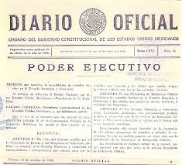


PUBLICACIÓN:
Módulo II
Es el acto mediante el cual la Ley ya aprobada y sancionada se da a conocer a todos mediante su publicación textual de la nueva ley en el Diario Oficial de la Federación. Para efecto de que todo ciudadano que tenga interés se acerque y compre el Diario y la conozca de manera completa.
Formación Ciudadana

Slide 40
INICIACIÓN DE LA VIGENCIA:
Módulo II
Aquí es donde la ley empieza a tener fuerza obligatoria para toda la población. En México, existen dos sistemas para que inicie la vigencia de una ley, a saber:
1. El sucesivo: consiste en que la ley entra en vigor tres días después de la publicación en el Diario Oficial de la Federación, en los lugares en los cuales no se publiquen el diario oficial,
2. El sincrónico es cuando la propia ley señala el día que iniciará su vigencia, en este caso, entrará en vigor en todos los lugares de su aplicación en la fecha establecida.
Formación Ciudadana

Slide 41
Módulo II
FACTORES DE CAMBIO DEL DERECHO
Formación Ciudadana

Slide 42
TEMA:
5.- Factores de cambio del Derecho
Módulo II
.
Políticos,
Económicos,
Tecnológicos
Sociales
Naturales
DOMINIOS DE LAS COMPETENCIAS
Conceptuales | Procedimentales | Actitudinales
Factores de cambio del derecho: Políticos, Económicos, Tecnológicos, Sociales Naturales | Localiza y analiza en su comunidad, la presencia de los factores que originan el cambio del Derecho | Actúa con responsabilidad ante los cambios del Derecho
Formación Ciudadana

Slide 43



FACTORES DEL CAMBIO DEL DERECHO
El derecho no es estético al igual que la sociedad se encuentra en constante cambio y una de sus funciones del derecho es regular la conducta humana y garantizar la mejor convivencia.
Módulo II
Formación Ciudadana

Slide 44


FACTORES POLÍTICOS
Módulo II
La política transforma el derecho debido a que es esta la que directamente se encarga de modificarlo dependiendo de ciertas circunstancias, como:
Cambio en la política internacional
La tesis filosófico – política del grupo en el poder
El surgimiento de nuevos sistemas políticos
Los intereses de los partidos políticos
Formación Ciudadana

Slide 45



FACTORES ECONÓMICOS
Módulo II
Actividades que tienden a incrementar la capacidad productiva de bienes y servicios de una economía, para satisfacer las necesidades socialmente humanas
Hay 5 factores económicos que son clave para determinar el crecimiento y progreso de un país: Inflación, Salario Mínimo / PIB absoluto, PIB per cápita y Deuda Externa / PIB corriente.
Formación Ciudadana

Slide 46


FACTORES TECNOLÓGICOS
Módulo II
Los avances tecnológicos, han sido de gran innovación , como el hombre ha evolucionado y mejorado la tecnología, como la creación de inventos , rapidez de las comunicaciones
La reforma del orden legal
El único fin de hacerlas mas complejas y facilitar su aplicación y cumplimiento, para conservar la estabilidad social.
Formación Ciudadana

Slide 47


FACTORES SOCIALES
Módulo II
El derecho se hace para regular la sociedad es por ello que conforme esta cambia el derecho también debe hacerlo para adaptarse la misma. Estos factores pueden ser:
Cambio en el número o composición de la población.
Desigualdad social
Diferencias entre clases sociales
Factores externos internacionales
Adopción de una fe religiosa
Formación Ciudadana

Slide 48
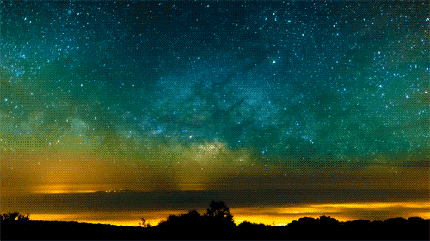

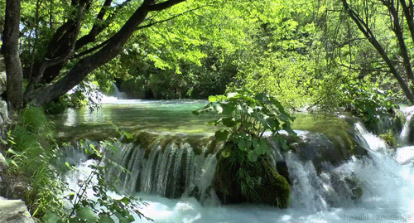
FACTORES NATURALES
Módulo II
La naturaleza tiene influencia en la sociedad ,como la sociedad tiene influencia en la naturaleza , por lo tanto se deben crear leyes. (Derecho ambiental)
Ser refiere a:
1.-Las acciones que el hombre realiza e inciden en la naturaleza.
2.-Los efectos ecológicos que se generan en la naturaleza y que influyen en la sociedad
Formación Ciudadana

Slide 49
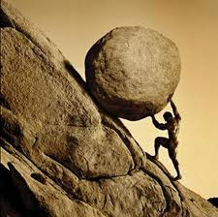

F I N
Módulo II
“El hombre es producto de la cultura del esfuerzo”
Formación Ciudadana
¿ Y tu quien eres ?

Slide 50

B I B L I O G R A F Í A
Módulo II
BOBBIO, Norberto, (1989) Estado, Gobierno y Sociedad, por una Teoría general de la política, México, FCE.
CARRILLO, Zalce Ignacio, (1998) “Apuntes para el curso de Introducción al estudio del derecho”, décima edición, Editorial: Banca y comercio S.A. de C.V., México,
CRUZ, Gamboa Alfredo de la (2000) “Elementos básicos de derecho”, quinta edición, Editorial: Cátedra editores, México.
DELGADILLO, Espinosa (1994) Introducción al Derecho Positivo Mexicano, México: Ed. Limusa
Formación Ciudadana
DE LA MADRID Hurtado, Miguel (1980) Estudios de Derecho Constitucional, Testimonios de nuestro Tiempo, México.
POKROVSKI, V, S. (1966) Historia de las ideas políticas. México, Tratados y Manuales Grijalbo.

Slide 51
B I B L I O G R A F Í A
DE LA MADRID Hurtado, Miguel (1980) Estudios de Derecho Constitucional, Testimonios de nuestro Tiempo, México.
FAZ Govea Noé Jacobo et al, ( 2012 ) Formación Ciudadana. Libro de Texto, UAEM. México.
Módulo II
GARCIA, Máynez Eduardo, “Introducción al estudio del derecho”, Editorial Porrúa, Cuadragésima octava edición.
Gómez Lara, Cipriano et al. (2006) Nociones de Derecho Positivo, Editorial , Mc Graw Hill, México.
HELLER, AGNES Ética ciudadana y virtudes cívicas en Políticas de la Modernidad ensayos de critica cultural, Barcelona Península.
Formación Ciudadana
POKROVSKI, V, S. (1966) Historia de las ideas políticas. México, Tratados y Manuales Grijalbo.

